Slide 1
Comptabilité et Gestion & Comptabilité et Gestion des Organisations
Les champs notionnels
21/01/2015
1

Slide 2
Comptabilité et Gestion
P1 –Contrôle et traitement comptables des opération commerciales
P2 – Contrôle et production de l’information financière
CGO
P1 – Gestion comptable des opérations commerciales
P2 – Gestion des relations avec les salariés et les organismes sociaux
P3 – Gestion des obligations fiscales
P4 – Gestion des relations sociales
P5 – Analyse et prévision de l’activité
P7 – Fiabilisation de l’information et système d’information comptable (SIC)
P6 – Analyse de la situation financière
P4 – Production et analyse de l’information financière
P5 – Gestion des immobilisations et des investissements
P6 – Gestion de la trésorerie et du financement
P7 – Détermination et analyse des coûts
P8 – Prévision et gestion budgétaire
P9 – Mesure et analyse de la performance
P10 – Organisation du système d’information comptable et de gestion
P3 – Gestion fiscale et relations avec l’administration des impôts
21/01/2015
2
Notes:
Le P7 est en pointillé car ne correspond pas à une « reprise » du P10. En effet, le P10 disparaît au profit d’un nouveau processus, qui reprend certaines notions mais avec une approche radicalement différente. Cela se traduit dans l’intitulé :
De « organisation du système d’information comptable et de gestion » (P10) à « fiabilisation de l’information et du système d’information comptable » (P7)

Slide 3
Les notions supprimés du référentiel BTS CGO
P2
Assurer le suivi administratif d’une mission de travail temporaire
Participer au suivi d’une procédure d’embauche (à vérifier)
P3
La TVA : Déclaration d’échange de biens (à confirmer)
Connaître les indemnités complémentaires à la charge de l’employeur
Le report en arrière du déficit (le bénéfice d’imputation étant fourni)
P7
Fond de roulement normatif
P8
L’articulation entre la comptabilité de gestion et la comptabilité financière (concordance)
Le budget flexible
P10
Architecture matériel et technique des postes de travail ont quasiment disparus
Les prestations réciproques dans le tableau d’analyse des charges indirectes
L’évaluation des en-cours
La programmation linéaire et les modèles de gestion des stocks
P6
Modélisation des données Merise (MCD/MOD)
21/01/2015
3

Slide 4
Les nouveautés du référentiel BTS CG
P1
Aucune nouveauté mais des formalisations
2.8. Contribution à la performance du processus « Contrôle et production de l’information financière » et la recherche de la sécurisation des opérations
P3
3.2.5. Contribution à l’évolution des procédures de traitement et de contrôle de TVA
3.3.8. Contribution à l’évolution des procédures de traitement et de contrôle des impôts directs
P4
4.4 : Contribution à la performance du processus « Gestion des relations sociales » et la recherche de la sécurisation des opérations
P2
2.3.5. Réalisation des contrôles nécessaires dans les procédures d’inventaire – Mise à jour du dossier de révision
2.6.1. Sauvegarde et archivage des documents de synthèse et des situations intermédiaires
P5
5.1.1. Analyse de la décision de gestion
5.2.1. Sélection, recherche et extraction des informations pertinentes
5.2.3. Analyse de la démarche mise en œuvre
2.6.2. Réponse à une demande de contrôle extérieure
3.2.2 Etablissemnt, contrôle et transmission de la déclaration de TVA (réduction acomptes)
3.3.6 Traitements particuliers du régime d’imposition des Très Petites Entreprises
Veille informationnelle
Langage de programmation tableur
Langage XML
PGI
Externalisation
P7
P7
21/01/2015
4

Slide 5
Processus 7 – Fiabilisation de l’information et système d’information comptable
25/11/2014
5

Slide 6
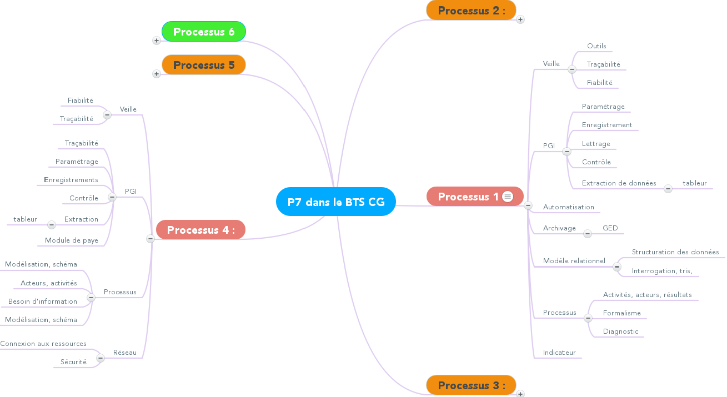
P7 : Un processus qui irrigue tous les autres
25/11/2014
6

Slide 7
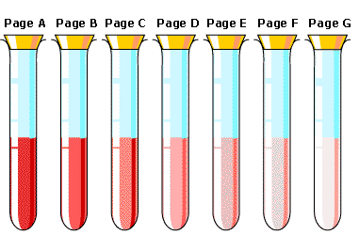
Deux écueils …
Isolement de P7
Dilution de P7
25/11/2014
7
Notes:
Ainsi cette intégration doit trouver son équilibre entre deux extrêmes qu’il convient d’exclure dans l’organisation pédagogique de P7 :
La sous-traitance de son enseignement à un professeur exclusif et isolé, => effet prof, équipe, effet sur les étudiants
L’intégration des activités emblématiques de P7 par petites touches au sein des processus métiers. Rend le composant plus fade et dilue en effet le sens.

Slide 8
Un positionnement intégré
P7 Intégré
2 h de cours hebdomadaires
Compétences et savoirs convoqués dans tous les processus métiers
Formation des personnels
Equipements et logiciels
Pédagogie
25/11/2014
8
Notes:
Ni un prof de P7 étranger à la compta
Ni une absence d’enseignement propre
Equipements et logiciels déjà présents => mais aussi des nouveaux, « lacher-prise », PGI = l’essentiel c’est l’intégration. BDD
Pédagogie propre à observer la maitrise des outils, leur propension à être mobilisés de façon systématique et professionnelle pour produire, diffuser.
Pédagogie : organisation de l’équipe, des salles, des ateliers pro, …

Slide 9
Les activités du référentiel
Le processus s’organise autour de 3 activités :
Recherche d’information (Où, Quoi, Comment)
Gestion des informations (contrôle et maintien de la fiabilité)
Contribution à la qualité du SI (Optimiser, Mettre à jour, sécuriser)
25/11/2014
9
Notes:
A présenter en cercle : idée qu’il n’y a pas d’ordre précis mais une réponse à des besoins métiers.

Slide 10
Nouvelles pratiques pédagogiques
Un processus d’intégration et non de rupture
Lâcher prise et faire confiance (diversifier les outils, usages, supports…)
Observer et évaluer l’acquisition progressive des compétences dans la pratique de l’étudiant
25/11/2014
10

Slide 11
Activité 7.1 : Rechercher l’information
Où : dans le SI comptable
Caractériser le SIC
Quoi : évaluer les besoins d’information
Processus
Interrogation des données, Extractions et tris croisés
Réaliser une veille informationnelle
Veille documentaire
Réseaux sociaux
Comment : des méthodes de recherche
son rôle
ses acteurs,
ses processus,
ses outils
25/11/2014
11
Notes:
Les organisations, nœud de processus ?
La veille informationnelle :
Les méthodes de recherche d’information :

Slide 12
Dans la formation…
Où : dans le SI comptable
Caractériser des SI réels, regarder les métiers, les outils, le degré d’intégration, d’externalisation, les applications en œuvre, les architectures…
Quoi : évaluer les besoins d’information
Comprendre et représenter des processus
Interroger des bases de données en SQL sans excès de sophistication (syntaxe au détriment de l’expression de critères pertinents)
Organiser et observer une veille à l’aide de tout type d’outils (twitter, pearltrees…) pour inférer sa pratique métier
Comment : des méthodes de recherche
Acteurs
Evénements déclencheurs
Evénements résultats
Activités
Points de contrôles
Réaliser des opérations de tris croisés sur des données en nombre sur un tableur
Interroger des données à partir d’un PGI
Evaluer les besoins d’information des acteurs pour dérouler les processus
Questionner l’efficacité des processus
25/11/2014
12

Slide 13
Activité 7.2 : gérer les informations de l’organisation
Contrôle de la fiabilité
Exploration de données en nombre extraites du PGI par des programmes pour détecter des anomalies
Maintien de la fiabilité
Ressources réseau
Un modèle fiable pour structurer les données
Le schéma relationnel comme modèle de données
Services de sécurité
25/11/2014
13

Slide 14
Dans la formation
Contrôle de la fiabilité
Exploitation d‘extractions de données du PGI et exploration à l’aide du tableur
Maintien de la fiabilité
Outil collaboratif (ENT) et PGI pour explorer les droits
Un modèle fiable pour structurer les données
Repérer le schéma relationnel sous-jacent dans l’exploitation des données métiers (comptes, factures, salariés, journaux, budgets…)
25/11/2014
14

Slide 15
Activité 7.3 : Contribuer à la qualité du SI
Optimisation du traitement de l’information
Analyser l’efficacité des processus
Participer à l’évolution du SIC
Contribution à la sécurité du SIC
Mettre à jour des données ou un paramétrage
Apprécier les dispositifs de sécurité
25/11/2014
15

Slide 16
Les choix opérés
PGI
Modèle de données relationnel
Tableur
Pérennité
Données de gestion
Extraction de données
Intègre les processus et la traçabilité des opérations
Se généralise pour améliorer la performance dans tous les métiers
Environnement :
De simulation
De contrôle
D’élaboration de tris croisés à partir d’extractions
D’élaboration de tableaux de bord
Permet d’extraire des données en nombre
Structure en table robuste
De mise en œuvre d’algorithmes
25/11/2014
16
Notes:
PGI : tendance lourde de l’intégration applicative dans tous les métiers
Intègre les processus : traçabilité = un amont et un aval
Modèle relationnel : le monde peut entrer dans des tableaux à 2 dimensions

Slide 17
L’évaluation et la certification
Compétences métiers
Logiciels métiers et processus organisationnels
Veille professionnelle
Compétences transversales
Education au numérique
Epreuves
E41 : questionnement sur l’interrogation d’un schéma relationnel de données, l’architecture d’un SI
E6 : passeport professionnel (numérique), analyse des processus et veille
E42 : passeport professionnel (numérique), questionnement P7 pour assurer les traitements dans les domaines comptable, fiscal et social (P1 à P4)
E5 : passeport professionnel (numérique), utilisation des logiciels métiers pour P6 et P7
E-réputation
Réseaux sociaux professionnels
Améliorer son employabilité, passEurope…
Interrogation et traitement des données
Travail collaboratif
25/11/2014
17

